Slide 1
Contents
海外聯繫……………………………………………2
德國語言與文化……………………………………4
生活在德國…………………………………………11
歌曲…………………………………………………15
德國行程……………………………………………18
Tasks during the exchange……………………26
My Host Family…………………………………28
Heidelberg…………………………………………32
Football……………………………………………34
入班體驗、體育競賽 & FIFA Night……………35
Aidlingen……………………………………………36
台灣日/德國文化專題………………………………38
Stuttgart-City Game……………………………40
Ulm, Lindau, Lake Dwelling Museum…………42
分組名單……………………………………………44

Slide 2
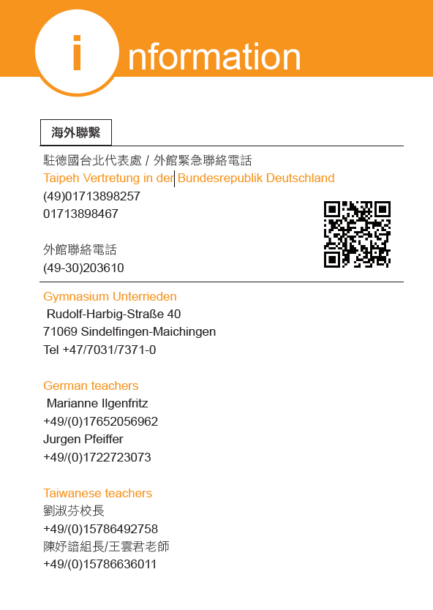

Slide 4
德國語言與文化
關於德國 全名：德意志聯邦共和國 (Bundesrepublik Deutschland) 首都：柏林 (Berlin) 國慶日：10月3日（1990.10.03前東西德統一） 政治體系：聯邦制，全國共十六個邦，軍事、外交為中央集權，教育、文化等範籌則為地方分權。 幣制：歐元（台幣：歐元＝42:1） 時差：台灣時間往前推六小時（11月後往前推七小時）為德國時間 宗教信仰：整體上以天主教比例最高，其次是基督教，但在大城市已不明顯。
德國學校簡介 地方分權：基本架構一樣，修業年限、課程綱要等細節各邦略有差異。 基本架構：國小四年→定向階段二年→中等教育第一階段三年(文理中學、實科中學、普通中學三選一，也有綜合高中）→中等教育第二階段三年 學期及假期：春→復活節假期，夏→暑假，秋→秋假，冬→聖誕節假期 中學畢業考：德國學生在十八歲之前，必須在學校就讀或參加學校與企業合作的職前訓練（不可進入職場）。就讀文理中學的學生，在通過大學入學考試(Abitur)後才可申請大學，實科中學和普通中學的學生也需通過相關的中學畢業考試，才能取得畢業資格。
關於德語 德語是官方語言的國家有德國、奧地利、瑞士及列支敦斯登。在歐洲其他國家境內，例如法國、比利時、丹麥、義大利等，也還存著說德語的族群。 雖然同為德語，但並非每個地方的德語都相同。例如在德國北部習慣用Guten Tag! Guten Morgen! Guten Abend! 在德國南部則常聽到Grüß Gott! 口音及用字也多受當地方言的影響。但我們現在所學的都是標準德語，只要在德語區都能溝通！

Slide 5
Das Abc : 德文發音字母表
Ａ [a:] | Ｂ [be:] | Ｃ [tse:] | Ｄ [de:] | Ｅ [e:] | Ｆ [εf:] | Ｇ [ge:] | Ｈ [ha:]
Ｉ [i:] | Ｊ [jɔt:] | Ｋ [ka:] | Ｌ [εl:] | Ｍ [εm:] | Ｎ [εn:] | Ｏ [o:] | Ｐ [pe:]
Ｑ [ku:] | Ｒ [εr] | Ｓ [εs] | Ｔ [te:] | Ｕ [u:] | Ｖ [fau] | Ｗ [ve:]
Ｘ [iks] | Ｙ [ýpsilɔn] | Ｚ [tsεt] | Ä [ε:] | Ö [ø:] | Ü [y:] | ß [εs’tsεt]
特殊發音也不難:
字母 | 例子
ai, ei, ay, ey | Mai, Mais, Reis, Papagei, Bayern, Meyer
au | Augen, kaufen, August, Frau, Bauer, laufen
eu, äu | Euro, Europa, euch, heute ,Verkäufer, häufig
ie / ieh | wie, viel, Lied, mieten, Wien, Biologie, ziehen
a, o, u, au + ch ch 在s前面 ch 在i, e 後面 ch 外來語念 [sch] | Bach, doch, Buch, Lauch, ach so!
 | sechs, Fuchs
 | ich, echt, sechzig
 | Chef
s+ p, t (在字首) | Sport, Spanien, Stadt, Student, stimmt
-ig結尾 念[ich] | Zwanzig, König
h 在母音後面時不發，母音變長音 | Zehn, Zahn, mahnen, gehen
結尾-er = 念輕a | Peter, Vater, Bruder
v念[f]，外來詞念[w] | Vogel [f], Vater [f], Video [w], Volleyball [w]
sch | schön, schnell, Flasche, frisch, Tasche

Slide 6
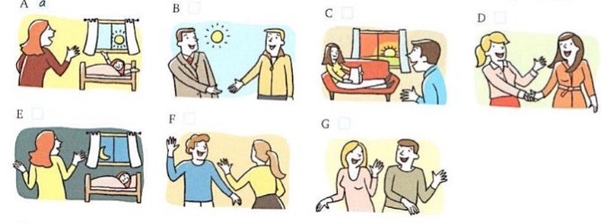
自我介紹 (底線部分請自行代換)
名字：Ich heiße 名字. / Ich bin名字. (簡易版：邊握手，邊直接報自己名字)
年齡：Ich bin 數字. ex: Ich bin sechszehn. 我十六歲
職業：Ich bin Schüler/Schülerin. 我是學生。
國家：Ich komme aus Taiwan und (ich) wohne in Taipei.
我來自台灣，住在台北。
家庭：Ich habe 2 (zwei) Schwester und 1(einen) Bruder. 我有二個姐姐/妹妹，一個哥哥/弟弟。
Es ist schön, Sie kennenzulernen./ Freut mich! 很高興認識您(你)。
招呼語
Guten Morgen | Guten Tag | Guten Abend | Auf Wiedersehen | Gute Nacht | Hallo! | Tschüs!
A. 早安 | B. 你好 | C. 晚上好 | D.再見（正式） | E. 晚安 | F. Hello! | G.掰掰！
數字
0 null | 1 eins | 2 zwei | 3 drei | 4 vier | 5 fünf | 6 sechs
7 sieben | 8 acht | 9 neun | 10 zehn | 11 elf | 12 zwölf | 13 dreizehn
14 vierzehn | 15 fünfzehn | 16 sechzehn | 17 siebzehn | 18 achtzehn | 19 neunzehn | 20 zwanzig
20 zwanzig | 30 dreißig | 40 vierzig | 50 fünfzig | 60 sechzig | 70 siebzig | 80 achtzig | 90 nuenzig | 100 hundert
25 = 5 (fünf) + 20 (zwanzig)= fünfundzwanzig
63 = 3 (drei) + 60 (sechzig) = dreiundsechzig
154 = 100 (hundert) , 4(vier) + 50 (fünfzig) = einhundertvierundfünfzig

Slide 7
常用互動生活會話
Ja / Nein | Yes 是,好/ No 不, 不好
Danke! / Dankeschön! | 謝謝！
Bitte! | 不客氣！/ 請！/ 求求你！
Entschuldigung! | 不好意思！（excuse me）
Kein Problem | 沒問題
Wie bitte? | 什麼，再說一次好嗎？
Tut mir Leid | 對不起！（I am sorry）
Bis dann. | 到時候見
Bis später. | 待會見
Bis morgen. | 明天見
Alles klar! | 好的，沒有問題！
問候篇： 在德國，要用德文問候別人，要特別注意「你」跟「您」的用法喔！通常 不熟識的人、長輩都用「您」，同輩、家人都用「你」。
A: Wie geht es dir? / Wie geht es Ihnen? | 你好嗎？/ 您好嗎？
B: Gut, danke! und dir? / und Ihnen? | 很好，謝謝, 那你呢？/ 那您呢？
A: Auch gut, danke! | 也很好，謝謝！
心情替換單字： Super, sehr gut, gut, es geht, nicht so gut | 很棒、很好、好、還好、不好
詢問及基本的問題：
在德國英文基本上都能通，但在比較鄉下的地方，並不是每個人都會說英文。
Wie heißt das auf Deutsch? | 這個德文怎麼說？
Sprechen Sie Englisch ? | 您會說英文嗎？
Ich spreche kein Deutsch. | 我不會說德文
Wie bitte? | 什麼？再說一次好嗎？
Ich weiß es nicht | 我不知道
Können Sie das wiederholen? | 您可以再說一次嗎？
Ich verstehe (das) nicht | 我不懂

Slide 8
Was 什麼？
在講這些Ｗ問句時，語氣記得要往下。
Was ist das? | 這是什麼？
Wie heißt das? | 這個叫什麼？
Wie heißt diese Straße? | 這條路叫什麼？
Wo ist das? | 這哪裡？
Wann ist das? | 什麼時候？
Wer ist das? | 他是誰？
Was ist los? | 發生什麼事？
Wo ist die Toilette. | 廁所在哪裡？
問路篇：
在德國，計程車沒有隨時在路上行駛，有時候要到計程車站才能找到計程車。
Wo kann ich hier ein Taxi nehmen? | 我在哪裡可以搭到計程車？
Ich brauche ein Taxi. | 我需要一台計程車。
Wie komme ich zu.....? | 我要怎麼到......？
Wo ist das? | 這是哪裡？
nach links/ nach rechts | 往左邊/ 往右邊
geradeaus | 直走
餐廳篇：
在德國餐廳用餐，通常不用等服務生帶位（除非是很高級的），大多數的人都有在點飲料的習慣。要結帳，就舉手叫服務生，記得付小費，通常1-3歐元就夠了。德國餐廳比較貴，比較便宜的是義大利餐廳。如果想要省錢，在超市也有很多選擇。
Haben Sie eine englische Speisekarte? | 您有英文菜單嗎？
Ich möchte bestellen. | 我想要點餐。
Ich hätte gern...... | 我想要..... （自行加上想要的食物）
Das nehme ich. | 我要這個。
Danke, es hat sehr gut geschmeckt. | 謝謝！很好吃。
Zahlen , bitte! | 我要結帳。
Wir bezahlen getrennt. | 我們分開算。
Alles zusammen, bitte. | 全部一起算
Prost! / Zum Wohl! | 乾杯！

Slide 9
德國的商店，星期日都不開店。星期六，少部分的店中午12點就關門了。所以要特別注意營業時間。在買水果時，攤販不喜歡顧客隨便揉捏水果。一般來說，只要門口貼有 Tax Free的貼紙，在同一家、同一天購物滿50歐元，有些店滿25歐元，即可退稅。
Wo kann ich das kaufen? | 我可以在哪裡買到這個？
Ich schaue mich nur um. | 我只是看看。
Kann ich dies anprobieren? | 我可以試穿嗎？
Wie viel kostet das? | 這個多少錢？
Können Sie es billiger machen? | 可以算便宜一點嗎？
Ich nehme das. | 我要這個。
Können Sie das als Geschenk einpacken? | 您可以把它包裝成禮物嗎？
緊急情況：
Mir geht es nicht gut. | 我不舒服。
Gibt es hier eine Apotheke? | 這裏有藥局嗎？
Ich habe....schmerzen. | 我.....痛。（指著身體部位）
Hilfe! | 救命！
Meine Tasche wurde gestohlen. | 我的包包被偷了！
Ich habe meine Kamera verloren. | 我遺失了我的相機。
Ich rufe die Polizei. | 我要叫警察。
祝福篇： 德國人很習慣直接祝福對方。接受到別人的祝褔，就跟對方說聲“Danke!“
Alles Gute zum Geburtstag! | 生日快樂！
Gratulation! | 恭喜！
Viel Glück! | 祝你好運！
Mahlzeit/ Guten Appetit. | 祝好胃口！（吃飯前說的）
Gesundheit! | 如同“Bless you”, 意思是健康。
Gute Besserung! | 早日康復！
Einen schönen Tag/ Abend noch. | 有個美好的一天/ 夜晚。
Alles Gute! | 一切順利！

Slide 10
常見的料理：
Suppen | 湯
Gemüsesuppe Gulaschsuppe | 蔬菜湯 牛肉湯
Salate | 沙拉
Tomatensalat Gurkensalat Gemischtsalat | 蕃茄沙拉 黃瓜沙拉 混合沙拉
Hauptgerichte | 主餐
Kotelett Schnitzel mit Pilzsoße Rinderbraten Schweinebraten | 帶骨肉排 蘑菇醬薄煎豬肉排 烤牛肉 烤豬肉
Beilagen | 配餐
Kartoffeln Knödel Pommes frites Reis | 馬鈴薯 馬鈴薯丸子 炸薯條 米飯
Nachspeisen | 甜點
Eis mit Sahne Apfelkuchen Obstkuchen | 冰淇淋加鮮奶油 蘋果蛋糕 水果蛋糕
Getränke | 飲料
Cola Limonade Apfelsaft Bier Mineralwasser still/ ohne Kohlensäure Mineralwasser mit Kohlensäure Kaffee Apfelschorle | 可樂 檸檬汽水 蘋果汁 啤酒 礦泉水（無氣） 氣泡礦泉水 咖啡 蘋果汁加氣泡水

Slide 11
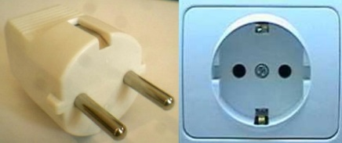
生活在德國
氣候:
夏季-21:00、22:00天黑，最高溫可到35度C，一般為25度C，夜晚低溫為15~25度C。
氣候相對乾燥，須注意保濕，有過敏體質或容易乾癢的人更要注意。
日夜溫差大，謹記洋蔥式穿著，越北氣溫越不穩定，平時應多帶外套出門，可多使用APP「google news and weather」
時差:
德國比臺灣慢7個小時，夏令時間即3至9月則比臺灣慢6個小時。
數字/日期:
歐洲在數字表達「小數點」與「逗點」的方式也不同於美國與臺灣，例如「1,07」意指一點零七﹔「1.000」才是指一千。
日期寫法順序為「日.月.年」，如2015年12月25日寫成「25.12.2015」或是「25.12.15」，如果按照臺灣的日期書寫習慣，歐洲人會看不懂喔。
電壓
德國的電壓為220V至230V，插頭是兩支圓柱體(P037)。

Slide 12
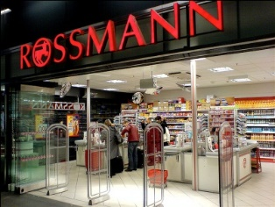
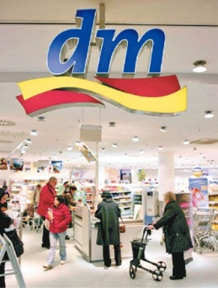
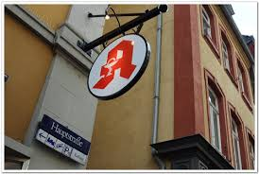
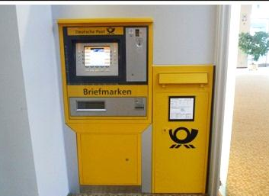
藥妝店
DM和Rossmann，可購買生活所需用品。
Rossmann藥妝店
1歐元商店，可上網搜尋「Euro Shop」+「城市名」，或「Tedi」+「城市名」，即可地圖顯示眾多分店位置。
在德國只要找到大大的「A」字就是藥局了。
DM藥妝店
藥局
郵筒、郵票販賣機
郵政
黃色郵筒可寄明信片，國際郵資為0.8歐元，郵票(Briefmarken)可至郵局、菸攤、書報攤購買，或在郵票自動販賣機購買(不找零)。
垃圾分類
德國人算是垃圾分類界的最高楷模，各城市分類不盡相同、各邦採用分類顏色也不同。
廁所
在德國上廁所需要付費，價格通常在50分不等，衛生紙要直接衝進馬桶，垃圾桶是放女性生理用品或其他雜物，在德國女廁為「D」(Damen)，男廁為「H」(Herren)。

Slide 13
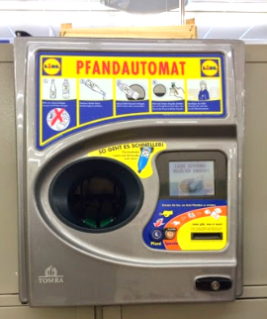
財物遺失
若發生事故報案請撥110，火警撥112。所有證件務必備份影本。
德國飲食
德國超市-德國物價高，多數人不會輕易在外用餐。Aldi、Lidl、EDEKA、Penny均為標榜低價的德國超市。多數商店會在20:00準時關門，周日不營業，歐洲多國家周日不營業，是人民爭取而來的福利﹔反之，能享受到臺灣式便利生活，其實是犧牲很多人的假日而來。
自備購物袋-德國有機食物在歐洲名聲響亮，在包裝上打上「BIO」字眼代表有機。「BIO Mark」也很常見。超市有販賣購物袋，一般德國人多會自備購物袋，現今也開始出現「無包裝」超市，消費者需自備所有購物容器，食物多以有機為主。
飲料瓶回收-購買有「回收標誌」的飲料，收據會有一項押金Pfand，意指「退瓶費」，可至各大超市利用退瓶機取得退費券，再至櫃檯領錢。
資源回收
退瓶機

Slide 14
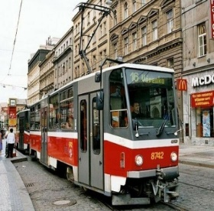
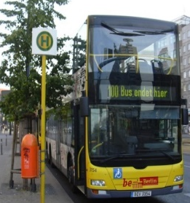
德國飲食
喝水和飲料-在德國餐廳吃飯，水和飲料都要另外點。德國的水可以直接開水龍頭就生飲(火車廁所裡的不一定)，歐洲水質為硬水，熱水器煮完總是充滿水垢，用一點醋泡一下或煮一下即可去垢。
北方流行水煮、南部為烤製，中餐偏好熱食，晚餐德文叫做「Abendbrot」，直譯為「晚餐麵包」，早期通常為冷食，吃麵包抹奶油加肉片或起司即可，現飲食文化改變，有時也會吃得比任一餐豐盛。
交通
捷運
地鐵
地面電車
巴士

Slide 15
Learning from Each Other
快樂頌
An die Freude
青天高高白雲飄飄，
太陽當空在微笑，
枝頭小鳥吱吱在叫，
魚兒水面任跳躍，
花兒盛開草兒彎腰，
好像歡迎客人到，
我們心中充滿歡喜，
人人快樂又逍遙。
Freude, schöner Götterfunken
Tochter aus Elysium,
Wir betreten feuertrunken,
Himmlische, dein Heiligtum!
Deine Zauber binden wieder
Was die Mode streng geteilt;
Alle Menschen werden Brüder,
Wo dein sanfter Flügel weilt.

Slide 16
擁抱世界擁抱你
i u giugi senasena i
i u giugi senasena i
i u giugi senasena i
i u giugi senasena i
張開你的雙手 讓我擁抱你
盡情享受遠方 溫暖的友誼
圍著圈圈跳舞 拉近了距離
讓我們都看見 善良和美麗
你是永恆太陽 高掛天際
滿腔熱情藏在 深邃眼睛裡
像自由鳥兒 帶著勇氣
翱翔藍天綠地
i u giugi senasena i
i u giugi senasena i
i u giugi senasena i
i u giugi senasena i
感受彼此氣息 相聚在一起
我沸騰的血液 也跟著旋律
拉近你我距離 不要再猶豫
大聲告訴世界 你來自哪裡
你是永恆太陽 高掛天際
滿腔熱情藏在 深邃眼睛裡
像自由鳥兒 帶著勇氣
翱翔藍天綠地
i u giugi senasena i
i u giugi senasena i
i u giugi senasena i
i u giugi senasena i
i u giugi senasena i
i u giugi senasena i
i u giugi senasena i
i u giugi senasena i
請教學伴及Home pa & Home ma 唱 i u giugi senasena i
音樂會當天可以同樂

Slide 17
80 Millionen
Da wo ich herkomm' wohnen eintausend Menschen, im Ort daneben schon zweimal so viel, 300.000 in der nächsten Großstadt und bald vier Millionen in Berlin. Wir haben die letzten zwei Jahre gewartet, hab'n nach dem Sechser im Lotto gesucht, sieben Nächte die Woche zu wenig gepennt, wie auf ner Achterbahn im Dauerflug. So weit gekommen und so viel gesehen, so viel passiert, dass wir nicht verstehen, Es wird nicht leicht, aber ihr schafft das schon. Denn ihr seid nicht alleine. hinter euch stehen 80 Millionen.
Es war kein Zufall, damals in Brasilien. Wart fast schon draußen und kamt noch mal zurück. Dann dieses Wunder und mir fehlten die Worte, war alles anders mit einem Augenblick. Ich war nie gut in Wahrscheinlichkeitsrechnung, aber das hier hab sogar ich kapiert. Die Chance, dass wir uns wieder treffen, War Riesen groß und so stehen wir jetzt hier.
So weit gekommen und so viel gesehen, so viel passiert, dass wir nicht verstehen, Es wird nicht leicht, aber ihr schafft das schon. Denn ihr seid nicht alleine. Hinter euch stehen 80 Millionen. Hinter euch stehen 80 Millionen.
Wenn wir uns begegnen, dann leuchten wir auf wie Kometen. Wenn wir uns begegnen, dann leuchten wir, leuchten wir, leuchten wir... So weit gekommen und so viel gesehen,
so viel passiert, dass wir nicht verstehen,
Es wird nicht leicht, aber ihr schafft das schon. Denn ihr seid nicht alleine. hinter euch stehen 80 Millionen.

Slide 18
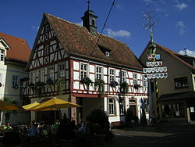
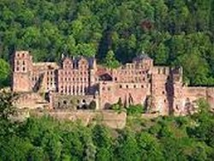
Saturday, 30th of June
Time | Place | Information for the Germans (G) and for the Taiwanese (TW)
6.20 a.m. | Arrival at Frankfurt Mrs. Ilgenfritz and Mr. Pfeiffer will meet you upon arrival | only (TW)
9.00 a.m. | Breakfast at Schriesheim; short introduction in a traditional protestant service and church
11.30 a.m. till 3.00 p.m. | Walk through Old-Heidelberg and a costume-guided tour through the castle of Heidelberg
5.00 p.m. | Arrival at Gymnasium Unterrieden – Meet the partners – Welcome party with snacks | (G) Please be there at 4.00 p.m. and prepare the Mensa for our guests (preparation-group) (G) Please be there at 4.45 p.m. (the others)

Slide 19
Sunday, 1th of July Family-Time!
Blühendes Barock, Ludwigsburg
Trippsdrill
Baumwipfelpfad Wildbad
Killesberg, Stuttgart
Besuch einer Sport- oder kulturellen Veranstaltung
Wilhelma
Esslingen
Burgen Teck, Hohenzollern, Gutenberg etc.
Kanutouren

Slide 20
Monday, 2th of July
Time | Place | Informations (G) and (TW)
7.30 a.m. | Attending classes Start at room 216 | (G) Please be with your host at 7.30 a.m. at room 216, give her/him a snack for the morning
1.00 p.m. | Lunch in the mensa | (G) and (TW) together
2.00-3.45 p.m. | Sports and games in the gym | (G) and (TW) together
4.00-6.30 p.m. | Maybe watching the Soccer-World-Cup-championship at the “Bürgerhaus Maichingen” together with Mr. Stierle (Mayor of Maichingen) | (G) and (TW) together

Slide 21
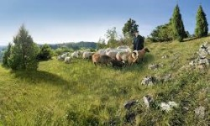
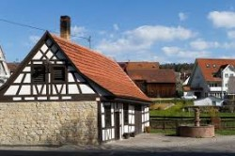
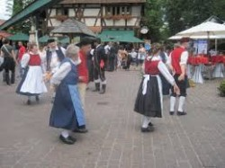
Tuesday, 3th of July
Time | Place | Informations (G) and (TW)
7.30 a.m. | Meeting in room 216 | (G) Please be with your host at 7.30 a.m. at room 216, give her/him a snack for the morning (Tw): Wear appropriate shoes and prepare for the weather today
8.19 a.m. | Transfer to Aidlingen, Start at “S-Bahn-Station Maichingen” | Only (Tw)
9.00 a.m. | A three hour walk through the region of Heckengäu
12.00 a.m. | Lunch at Mr. Pfeiffer’s garden
1.00 p.m.- 4.00 p.m. | Three workshops: - Baking at the bakehouse - Producing “Büschele” - Visit to the museum of local history
4.00-6.00 p.m. | Two workshops - Swabian folk-dance (30 TW) - Baking in the bakehouse (6 TW)
6.00 – 8.00 p.m. | “Hocketse” and “Stehetse” at the bakehouse and having dinner | (G) together with (Tw) (G) Please be in the center of Dachtel together with a driver

Slide 22
Wednesday, 4th of July
Time | Place | Informations (G) and (TW)
7.30 a.m. | Meeting point: Mensa Taiwan-Introduction in six groups: 1. Dragon painting 2. Learn Chinese Characters 3. Learn to speak Chinese 4. Taiwanese geography + politics 5. Religion in Taiwan 6. Dancing in Taiwan | (G): Bring your guest to the Mensa and give him some coins for street-food for lunch
8.49 a.m. | Group A goes to the “S-Bahn-Station Maichingen” at 8.49 a.m. | (TW) 1 to 12
10.19 a.m. | Group B goes to the “S-Bahn-Station Maichingen” at 10.19 a.m. | (TW) 13 to 36
10.00 a.m. | Group A: - Ritter Sport (workshop, shop, museum, film) - Snack in Waldenbuch -Museum der Alltagskultur” | (Tw) 1 to 12
11.45 a.m. | Group B: - Ritter Sport (workshop, shop, museum, film) - Snack in Waldenbuch -Museum der Alltagskultur” | (Tw) 13 to 36
3.04 p.m. | Group A: Back to Maichingen | (G) pick up your guest at 4.09 p.m. at “S-Bahn-Station Maichingen”
4.37 p.m. | Group B: Back to Maichingen | (G) pick up your guest at 5.39 p.m. at “S-Bahn-Station Maichingen”

Slide 23
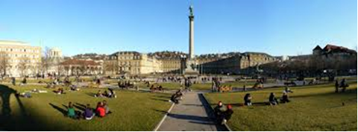
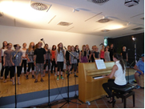
Thursday, 5th of July
Time | Place | Informations (G) and (TW)
8.30 a.m. | Stuttgart-Citygame | (Tw) together with (G) (G) Please be with your guest at the S-Bahn Station Maichingen at 8.30 a.m. (Tw+G) Prepare yourself for a day trip
1.40 p.m. | We visit the Mercedes-Benz-Museum
4.30 p.m. | Back at the S-Bahn-Station, directly to the “Kleinkunstabend” | (TW) Preparation the “Kleinkunstabend”
6.00 p.m. | “Kleinkunstabend” School performance/school concert | Be there at 5.30 p.m. for dinner!

Slide 24
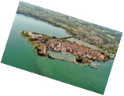
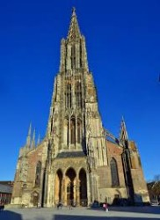
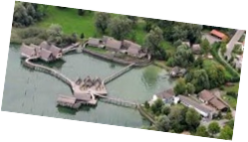
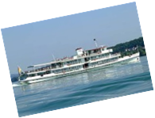
Friday, 6th of July
Day Excursion to Ulm and the Lake of Constance: (Tw) together with a 7th grade class. They will introduce you to all the basic information about Ulm, the lake, Lindau and local marine life. Please sit next to your “day-buddy” to the way to Lindau.
Time | Place | Informations (G) and (TW)
7.00 a.m. | Meeting point: Bus stop Gymnasium Unterrieden | (G) Please be with your guest at our bus stop at 6.55 a.m. (Tw) Prepare yourself for a long day trip (we will be back at 8 p.m.)
 | Ulm, Lindau, shipping, Lake Dwelling Museum, walk along shore 2nd Breakfast: bus Lunch: ship Dinner: on the way back | (TW) together with a class of 7th grade
8 p.m. | Arrival at Gymnasium Unterrieden bus stop | (G) Please pick up your guests

Slide 25
Saturday, 7th of July and Sunday, 8th of July Family-Time! Munday, 9th of July
7.40 a.m. | Breakfast in the school, preparation the Farewell Party, surprise-program
1.30 p.m. | Lunch and Farewell Party | (G) bring your family, if possible
4.00 p.m. | We say good-bye at the Unterrieden-Bus-Stop | See you 2019 !

Slide 26
Tasks during the exchange
Everybody (Tw and G) has to introduce themselves with one slide for a maximum of 30 seconds at the welcome party (send this slide to Germany before your trip via Carol Wang )
On 5th of July, we have our yearly school concert and we would be glad to present one to three Taiwanese performances (music, magic, dancing etc.). As we have a busy schedule, please have this prepared before you come to Germany.
The last day 9th of July, there is our farewell-party in which you have the opportunity to present your impressions of Germany (each student is asked to present a presentation lasting between 1 and 3 minutes).You can see the subjects on your schedule (name-card) which you received upon your arrival. Your presentation will be in power point format. An example question for the presentation may be… “Did you really know, that …?”
You and your German partner will have a “big subject” to prepare

Slide 27
Tasks after the exchange
…till 31th of December (three-page-sheet about your subject in German, English and Chinese)
B. … till the last day in Taiwan 2019 (each exchange-pair is asked to present a presentation lasting between 5 and 7 minutes in German and Chinese). You can see the subjects on your schedule (name-card) which you received upon your arrival.

Slide 28
My Host Family
行前準備
與學伴的第一次接觸……
學伴的嗜好是?
我準備的伴手禮是……?以此為伴手禮的理由是?
學伴推薦我值得一嘗的德國料理是?理由是?
值得一探的地方是?理由是?
最期待此趟旅程的部分是?理由是?
最希望學習到的是?理由是?

Slide 29
My Host Family
接待家庭成員、父母職業介紹:
我觀察到德國生活方式與台灣最大的不同是…(請列舉)……?
這趟旅行我最愛的料理是? 請形容味道，可簡單畫出
這趟旅行最難忘的事……理由是……
學伴最期待台灣的……(料理、參訪地點、體驗……)

Slide 30
Family Day!! 7/1、7/7-8 學習回饋
介紹家庭日活動 (照片、手繪、文字說明)

Slide 31
學習記錄

Slide 32
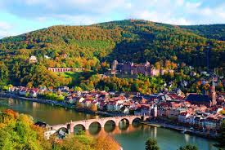
Heidelberg 行前作業
請寫出歷史上三位名人曾經形容Heidelberg的字句……
在同學簡介之後，你最想造訪Heidelberg的哪個景點? 理由是?
請寫出或畫出Heidelberg這座城市出現哪些建築風格?

Slide 33
Day1 6/30 學習回饋
Seeing is believing, 請寫出一句話形容Heidelberg……
請觀察這座大學城與臺灣的大學文化有何不同。
請拍下或畫出你覺得Heidelberg最迷人的角度。

Slide 34
Football 行前作業
同學介紹後你所獲得的足球新知是……
德國隊代表的成員有?
若要與你的host family 聊球員，你會選擇……? 為什麼?
德國的國球是足球，台灣的國球是……?

Slide 35
Day3 7/2 學習回饋 入班體驗、體育競賽 & FIFA Night
我入……班；班級人數……；年級為……。主要以……語言學習。
我在班上感到的學習氛圍是……
觀察到德國課堂與台灣課堂的相異處(請列舉三項並詳述)
體育競賽隨筆(請於WORD檔日誌中記錄150字以上)
FIFA night 觀後感(請於WORD檔日誌中記錄150字以上)

Slide 36
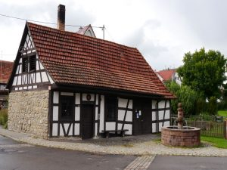
Aidlingen Hiking, Baking, Dancing & Culture Experiencing 行前作業
Aidlingen 屬於德國哪一區? 此區的特色為?
Aidlingen 以……著名?
此區居民以……為主?
此區傳統產業為……?為什麼?

Slide 37
Day4 7/3 學習回饋
請簡述三小時健行所見所聞(請於WORD檔日誌中記錄150字以上)
副校長家中所嚐美食為……寫出至少三道 Swabian 菜餚(德文)，並形容其味道、口感及個人喜好
簡略地寫出本日於 Baking house 中所製作食物的食譜、食材與製程
我觀察到此區的傳統服飾……(可以文字描述或畫出)
本日參觀的博物館展覽的內容是…… (請於WORD檔日誌中記錄150字以上)

Slide 38
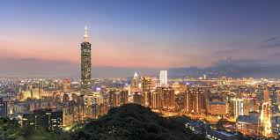
台灣日/德國文化專題 行前作業
台灣日主題-
我負責規劃的內容是?
我希望德國同學感受到……
我從中學習到……
德國文化專題(回國要報告的主題)
前往德國之前我覺得德國是一個……國家
前往德國之前我覺得德國人的特質是……?

Slide 39
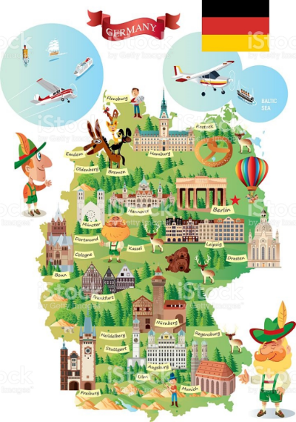
Day5 7/4 學習回饋
與德國學生一起互動的心得 (請於WORD檔日誌中記錄150字以上)
實地走訪德國後，我觀察到的德國人特質是?(感到意外或改觀的地方)
德國哪些特質是值得我們學習的?那些又該是我們的借鏡?

Slide 40
Stuttgart-City Game & School Concert 行前作業
練唱過程甘苦談(暢所欲言吧)
行前我對 Stuttgart 的了解是?

Slide 41
Day6 7/5 學習回饋
Stuttgart City Game 中最令我印象深刻的四個任務。
我最投入得任務是?為什麼?
我感到最無力的任務是?為什麼?
台上一分鐘，台下十年功。 請說一說表演結束後的感想。 (請於WORD檔日誌中記錄150字以上)

Slide 42
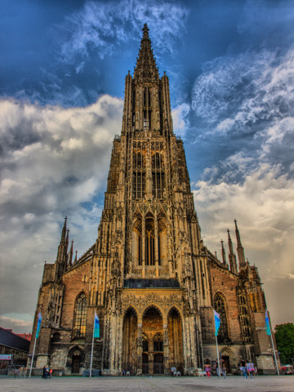
Ulm, Lindau, shipping, Lake Dwelling Museum 行前作業
根據報告 Ulm 教堂總共有幾格階梯?
Lindau 的面積是?作用是?台灣哪一座湖泊跟Lindau 有相似的作用?
Lake Dwelling Museum 所展覽的是哪個年代的遺跡?相當於中國的哪個時代?

Slide 43
Day7 7/6 學習回饋
Mini Guide 與我…… (請於WORD檔日誌中記錄150字以上)
實地走訪過Ulm 教堂後，拍下就你能力所及爬到的最高處看見的風景
請描述在Lake Lindau 上航行的沿岸景色(可附照片OR自繪)
Lake Dwelling Museum 中所展現的原住民生活與台灣的原住民有何異同?

Slide 44
 | 學伴 | Klasse | 班級 | 姓名 | 英文姓名 | 臺灣日 | 專題
1 | Pauline Blessing | 9a | 101 | 林毓宸 | LIN,YU-CHEN | 地理 | 1鄉野 考察
2 | Claire Buri | 9b | 101 | 戴議柔 | TAI,I-JOU
3 | Fanny Alix Eckstein | 9c | 101 | 蘇珮涵 | SU,PEI-HAN
4 | Laura Marlen Ilg | 9a | 101 | 賴玟伶 | LAI,WEN-LING
5 | Maren Liebermann | 9c | 102 | 賴盈蓁 | Lai, Ying-Chen
6 | Ezra Böhm | 9c | 104 | 吳佳政 | WU,CHIA-CHENG | 宗教 | 4土風舞 烘焙坊
7 | Tobias Felix Fritz | 9a | 104 | 簡尉任 | CHIEN,WEI-JEN
8 | Megan Hargreaves | 9b | 105 | 朱則羲 | CHU,TSE-HSI
9 | Louisa Sonja Lang | 9c | 105 | 巫昀慈 | WU,YUN-TZU
10 | Larissa Jennifer Lechler | 9a | 105 | 李紫瑜 | LEE,ZIH-YU
11 | Lena Simon | 9a | 105 | 王博玄 | WANG, PO-HSUAN
12 | Nicola Carmen Koroll | 9b | 106 | 蕭鈺臻 | Hsiao, Yu-Chen | 舞蹈 | 6Ulm教堂 Lindau 城 Lake Dwelling 博物館
13 | Juliana Dorothée Bianca Miller | 9a | 106 | 廖庭煜 | LIAO,TING-YU
14 | Johanna Moritz | 9c | 106 | 黃玠璇 | HUANG, JIE-SYUAN
15 | Stephanie Rehborn | 9b | 106 | 張與恩 | Chang, Yu-En
16 | Manuel Naß | 9c | 107 | 陳一愷 | CHEN,YI-KAI
17 | Enya Nathalie Necker | 9c | 107 | 王維昭 | WANG,WEI-CHAO
18 | Carolin Riegger | 9c | 107 | 陳誼芬 | CHEN,YI-FEN
19 | Prasoetsak Tiboonbun | 9b | 107 | 林威漢 | LIN,WEI-HAN
20 | Lilly-Marie Schwab | 9b | 107 | 郭旻哲 | KUO,MIN-CHE
21 | Caroline Ute Röder | 9b | 108 | 吳如宸 | WU,RU-CHEN | 寫字 | 3老磨坊
22 | Hanna Marie Sabir | 9a | 108 | 林宜臻 | LIN,I-CHEN
23 | Maria Elisabeth Walter | 9c | 108 | 劉宥均 | LIU,YOU-JUN | 政治 | 5斯圖 加特
24 | Pia Josefine Rosenstiel | 10a | 108 | 劉姵麟 | LIU,PEI-LIN
25 | Vanessa Beifort | 10c | 204 | 許嘉文 | HSU,CHIA-WEN | 劍獅 | 1海德堡
26 | Alyia Chiara Josefine Klein | 9b | 204 | 李孟沁 | Li,Meng-chin
27 | Clara Klaiber-Blasco | 9a | 204 | 李佩芸 | Lee,Pei-Yun | 政治 | 5斯圖 加特
28 | Simon Kara Wagner | 10a | 205 | 陳群霖 | CHEN,QUN-LIN
29 | Sophia Hecht | 10c | 206 | 陳寶怡 | CHEN,BAO-YI | 劍獅 | 1海德堡
30 | Sina Kustermann | 10a | 206 | 廖于涵 | LIAO,YU-HAN
31 | Madeline Noel Parella | 10a | 207 | 吳瑾瑜 | WU,CHIN-YU
32 | Moritz Jonathan Roßberg | 10c | 207 | 雷昆山 | LEI,KUN-SHAN | 教中文 | 3麻繩 製作
33 | Annika Sabine Wigger | 10a | 207 | 徐子涵 | HSU,TZU-HAN
34 | Sarah Klement | 10c | 208 | 邱于晏 | CHIU,YU-YEN | 書法 | 3當地 博物館
35 | Ulrike Meyer | 10b | 208 | 彭紫瑄 | PENG,ZI-XUAN
36 | Robert Jehle |  | 209 | 陳睿承 | CHEN, RUEI-CHENG | 政治 | 5斯圖 加特

Slide 45
學習記錄

Slide 46
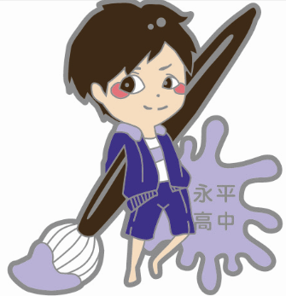
學習記錄

